Slide 1
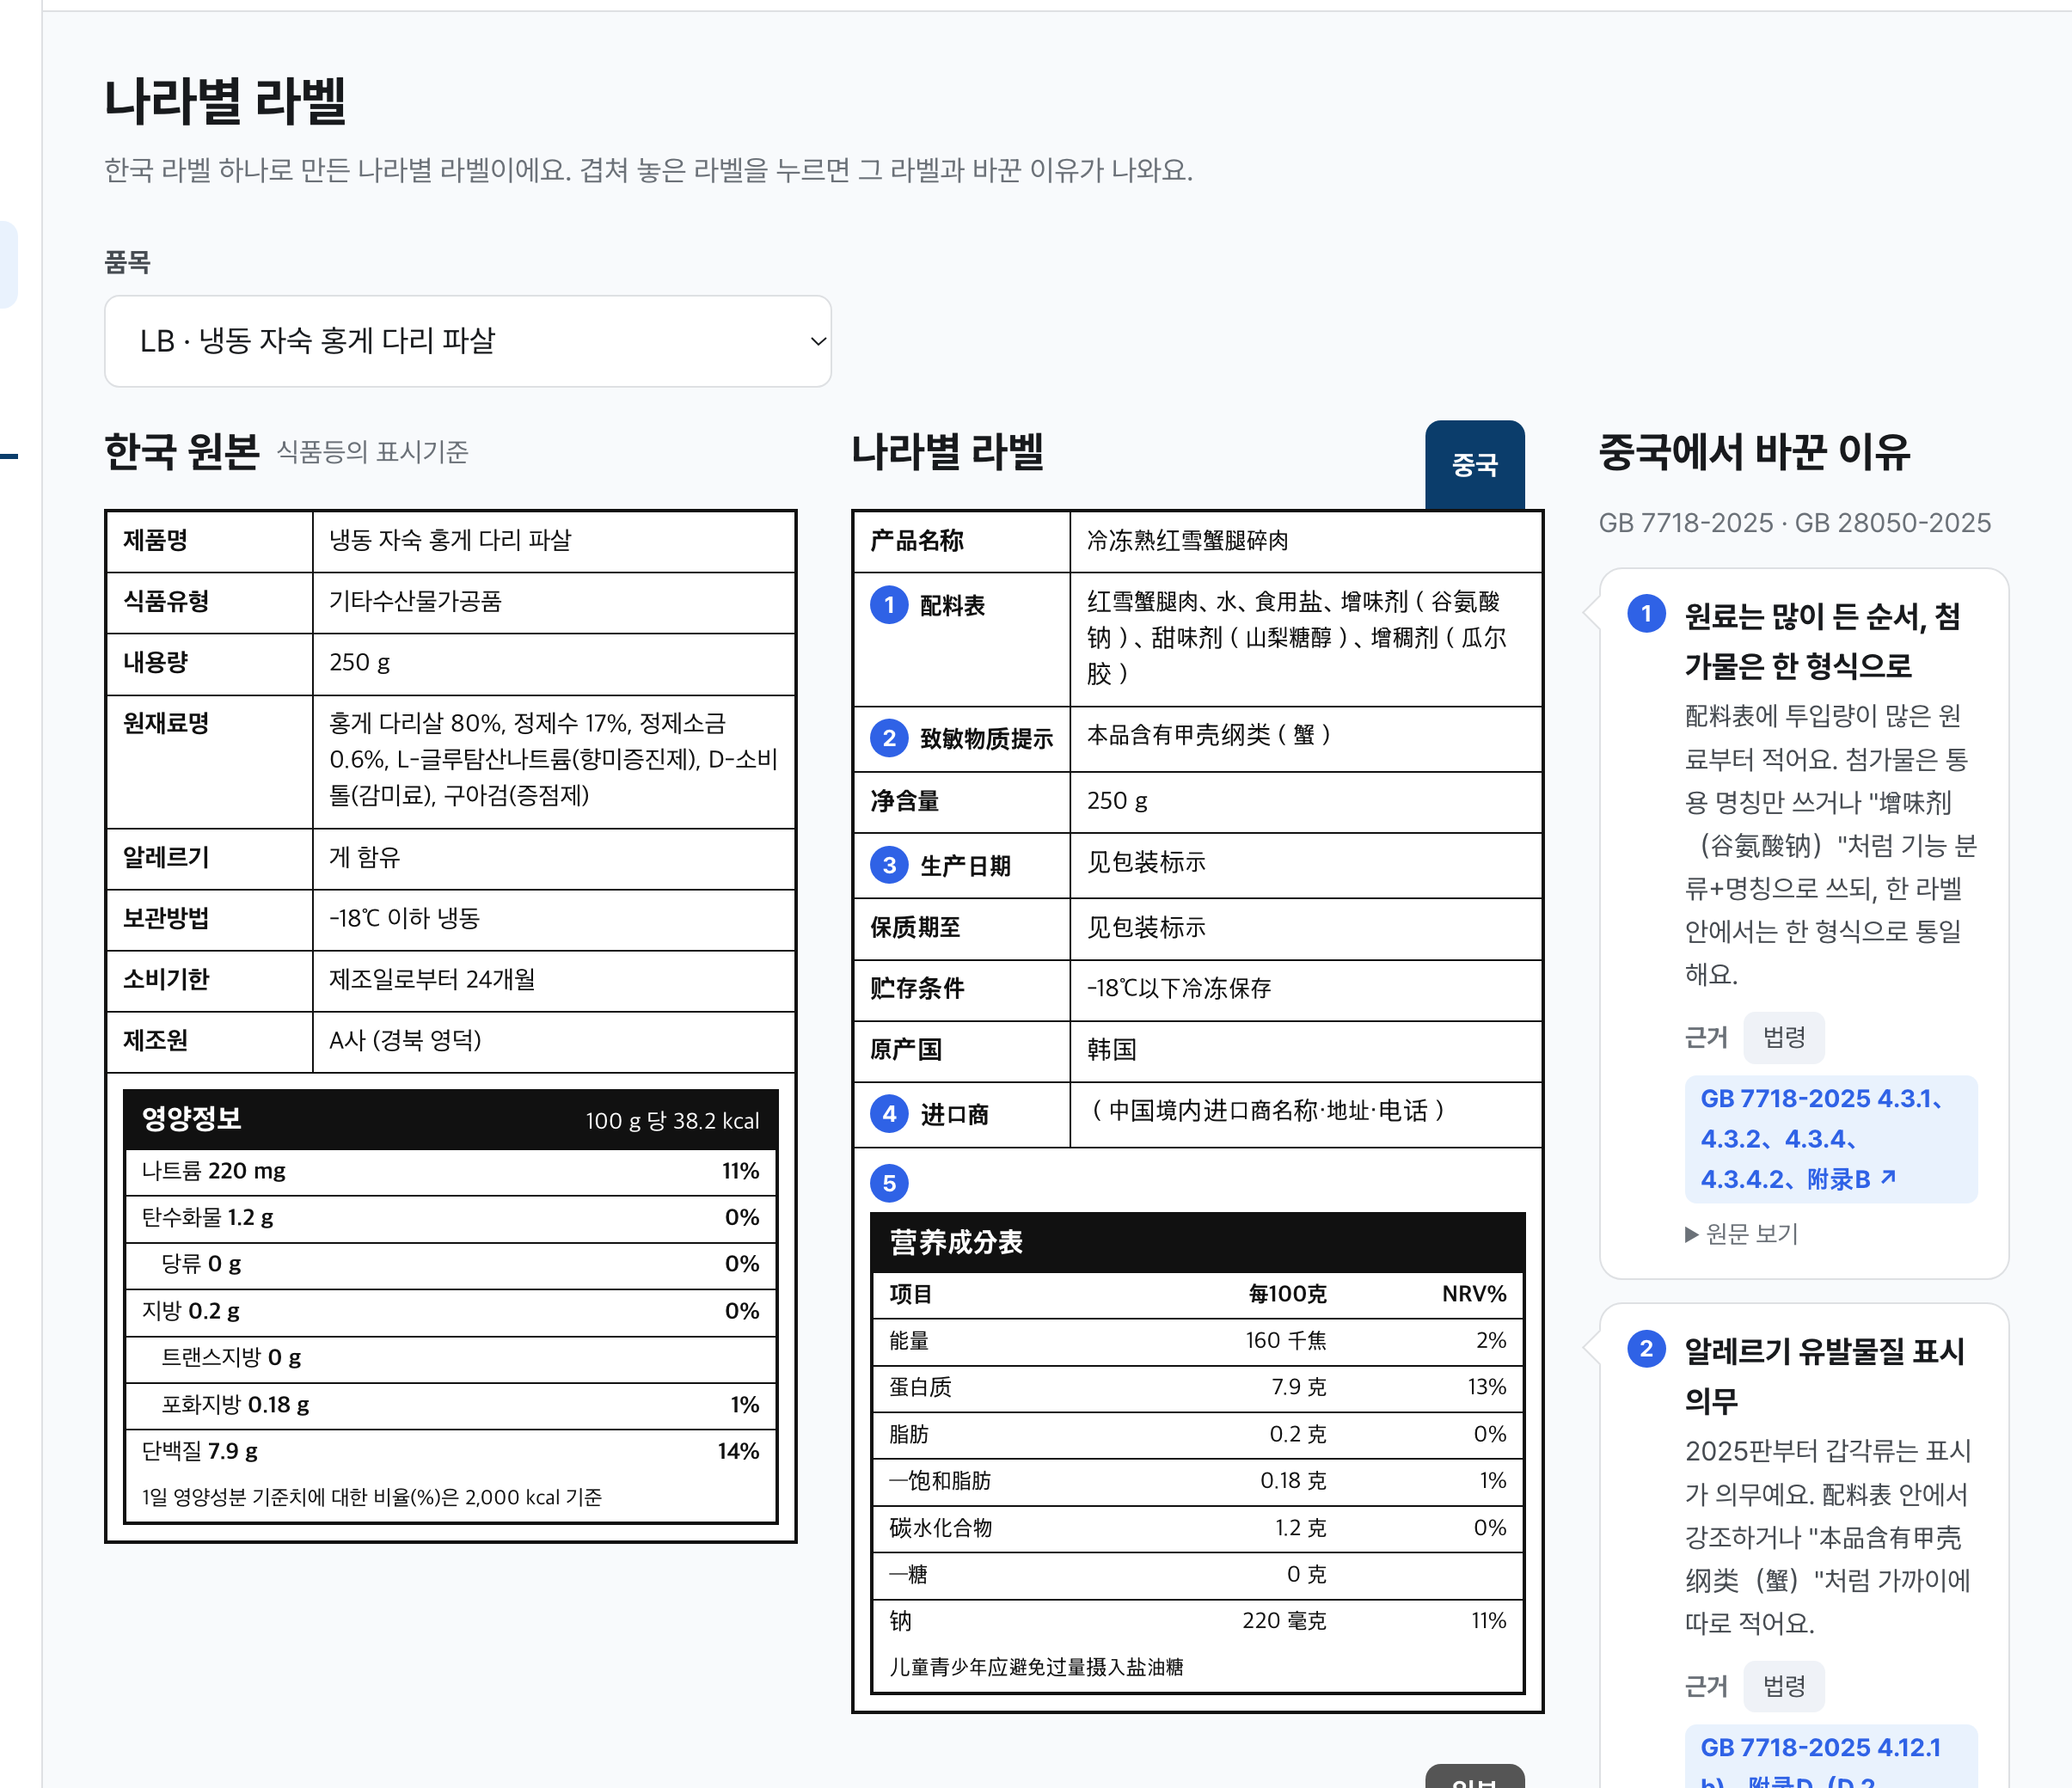

라벨코스트
수출 식품 라벨, 보내기 전에 검사합니다
Team. 라벨코스트
Notes:
(15초) 안녕하세요, 라벨코스트입니다. 저희는 경북 영덕에서 홍게를 가공해 수출하는 A사를 직접 인터뷰했고, 그 회사의 실제 수출 사례로 이 서비스를 만들었습니다.

Slide 2
나라마다 라벨에 적어야 하는 게 다른 문제
문제
나라 | 날짜 문구 | 영양 표시
일본 | 賞味期限 | 5항목 · 나트륨은 식염상당량
중국 | 生产日期 · 保质期 | 1+6항목 · 2027년 3월부터
홍콩 | 此日期前最佳 · Best before | 1+7항목
대만 | 有效日期 | 8항목
태국 | ควรบริโภคก่อน | 강조 표시 없으면 생략
A사가 수출하거나 등록해 둔 다섯 나라입니다. 같은 홍게살 한 봉지도 나라마다 라벨을 따로 맞춰야 합니다.
규정도 바뀝니다. 중국은 2027년 3월부터 영양 표시 항목이 늘어납니다.
라벨 검토를 밖에 맡기면 한 장에 50~100만 원, 규격서 한 건에 20~30분이 듭니다.
Notes:
(0:15부터 45초) A사는 일본, 홍콩, 대만, 태국에 수출하고, 중국에도 등록을 해 뒀습니다. 그런데 나라마다 라벨에 적어야 하는 게 다릅니다. (표를 가리키며) 날짜 문구 한 줄도 나라마다 쓰는 말이 다르고, 영양 표시 항목 수도 다 다릅니다. 지금은 담당자가 나라별 규정을 찾아 가며 맞추고, 밖에 맡기면 라벨 한 장에 50만 원에서 100만 원이 듭니다. 규정도 바뀝니다. 중국은 2027년 3월부터 영양 표시 항목이 늘어납니다.

Slide 3
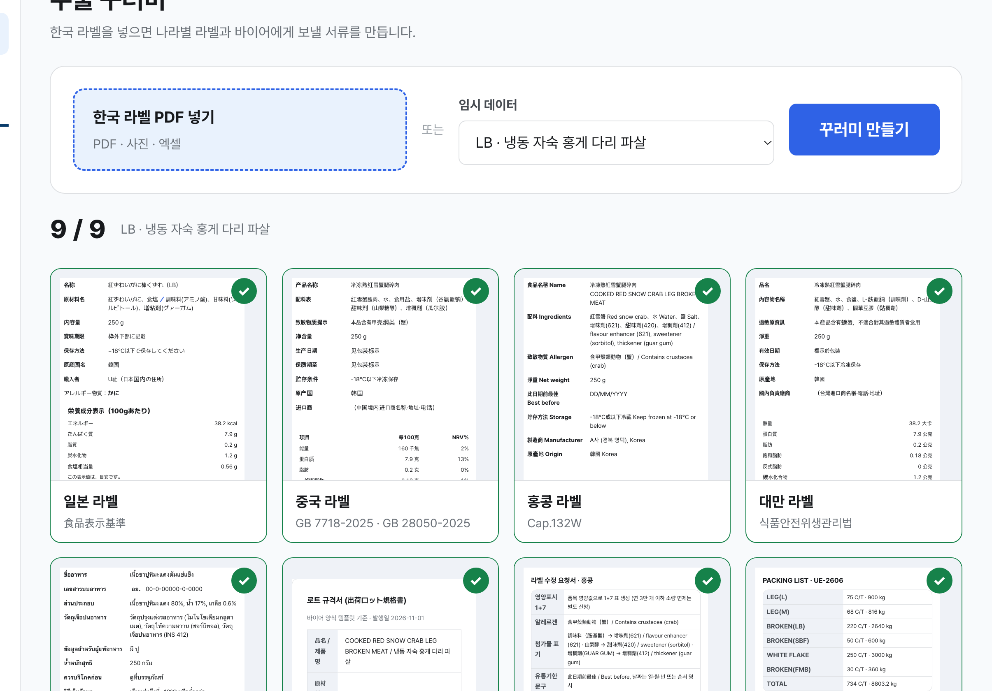
시연
버튼 한 번에 나오는 수출 서류
5개국 라벨 · 규격서 · 수정 요청서 · 패킹리스트 · 위생증명서 신청값
Notes:
(1:00) 직접 보여 드리겠습니다. (Cmd+Tab, 탭 1 수출 꾸러미) 한국 라벨 한 장을 넣는 화면입니다. 오늘은 임시 데이터로 홍게 다리살을 골랐습니다. (꾸러미 만들기, 1초 멈춤) 일본, 중국, 홍콩, 대만, 태국 라벨에 규격서, 패킹리스트, 위생증명서 신청값까지 아홉 가지가 나왔습니다. 홍콩 라벨은 고칠 곳 네 군데를 수정 요청서로 따로 뽑았습니다. (1:35 홍콩 라벨 카드) 왼쪽이 한국 원본, 가운데가 홍콩 라벨, 오른쪽이 홍콩에서 바꾼 이유입니다. (3번 말풍선에 마우스) 아까 본 날짜 문구입니다. 홍콩은 법에 정해진 대로 한자 문구와 영어 Best before로 적어야 합니다. 바꾼 이유마다 홍콩 법 조항이 붙어 있고, 누르면 원문이 열립니다. (2:10 Cmd+2, 한 번에 처리) 라벨만이 아닙니다. 공장 일지나 바이어가 보낸 규격서 같은 서류도 한꺼번에 넣습니다. (서류함 전부 열기, 1초 멈춤) 아홉 가지 서류를 읽어서 기록과 맞춰 보고, 사람이 봐야 할 곳은 노란 확인으로 띄웁니다. (맨 아래까지 스크롤) 맨 아래 제품 사진은 일본 라벨입니다. 일본은 수입품도 플라스틱 포장이면 재질 표시를 해야 해서, 확인하라고 나왔습니다. (전부 승인) 기록에는 사람이 승인한 것만 들어갑니다. (1초 멈춤) 그러면 바이어별로 보낼 서류가 한 벌씩 나옵니다. 파란 버튼 하나면 그 바이어에게 보낼 서류를 한 번에 받습니다. (Cmd+Tab, 슬라이드 4)

Slide 4
검사는 규칙 파일이 하고, AI는 서류만 읽습니다
어떻게 만드나
종이 일지와 서류를 넣으면 글자를 읽어 칸을 채웁니다.
읽은 값을 품목 정보 하나로 모으고, 나라별 규칙 파일로 검사합니다. 같은 라벨이면 결과도 늘 같습니다.
통과하면 나라별 표기로 바꾸고, 담당자가 확인해야 밖으로 나갑니다.
// 홍콩 날짜 문구 규칙
{ id: 'expiry', item: '유통기한 문구',
run: f =>
/此日期前最佳|best before/i
.test(f.expiry)
? { status: 'pass' }
: { status: 'fix',
fix: '此日期前最佳 / Best before' } }
// 근거: Cap.132W Schedule 3, s4
Notes:
(3:05부터 25초) 방금 본 판정은 AI가 하지 않습니다. 나라별 규정을 이렇게 규칙으로 적어 두고 그대로 검사해서, 같은 라벨이면 결과가 늘 같습니다. AI는 서류에서 글자를 읽을 때만 쓰고, 읽은 값은 사람이 승인해야 기록에 들어갑니다.

Slide 5
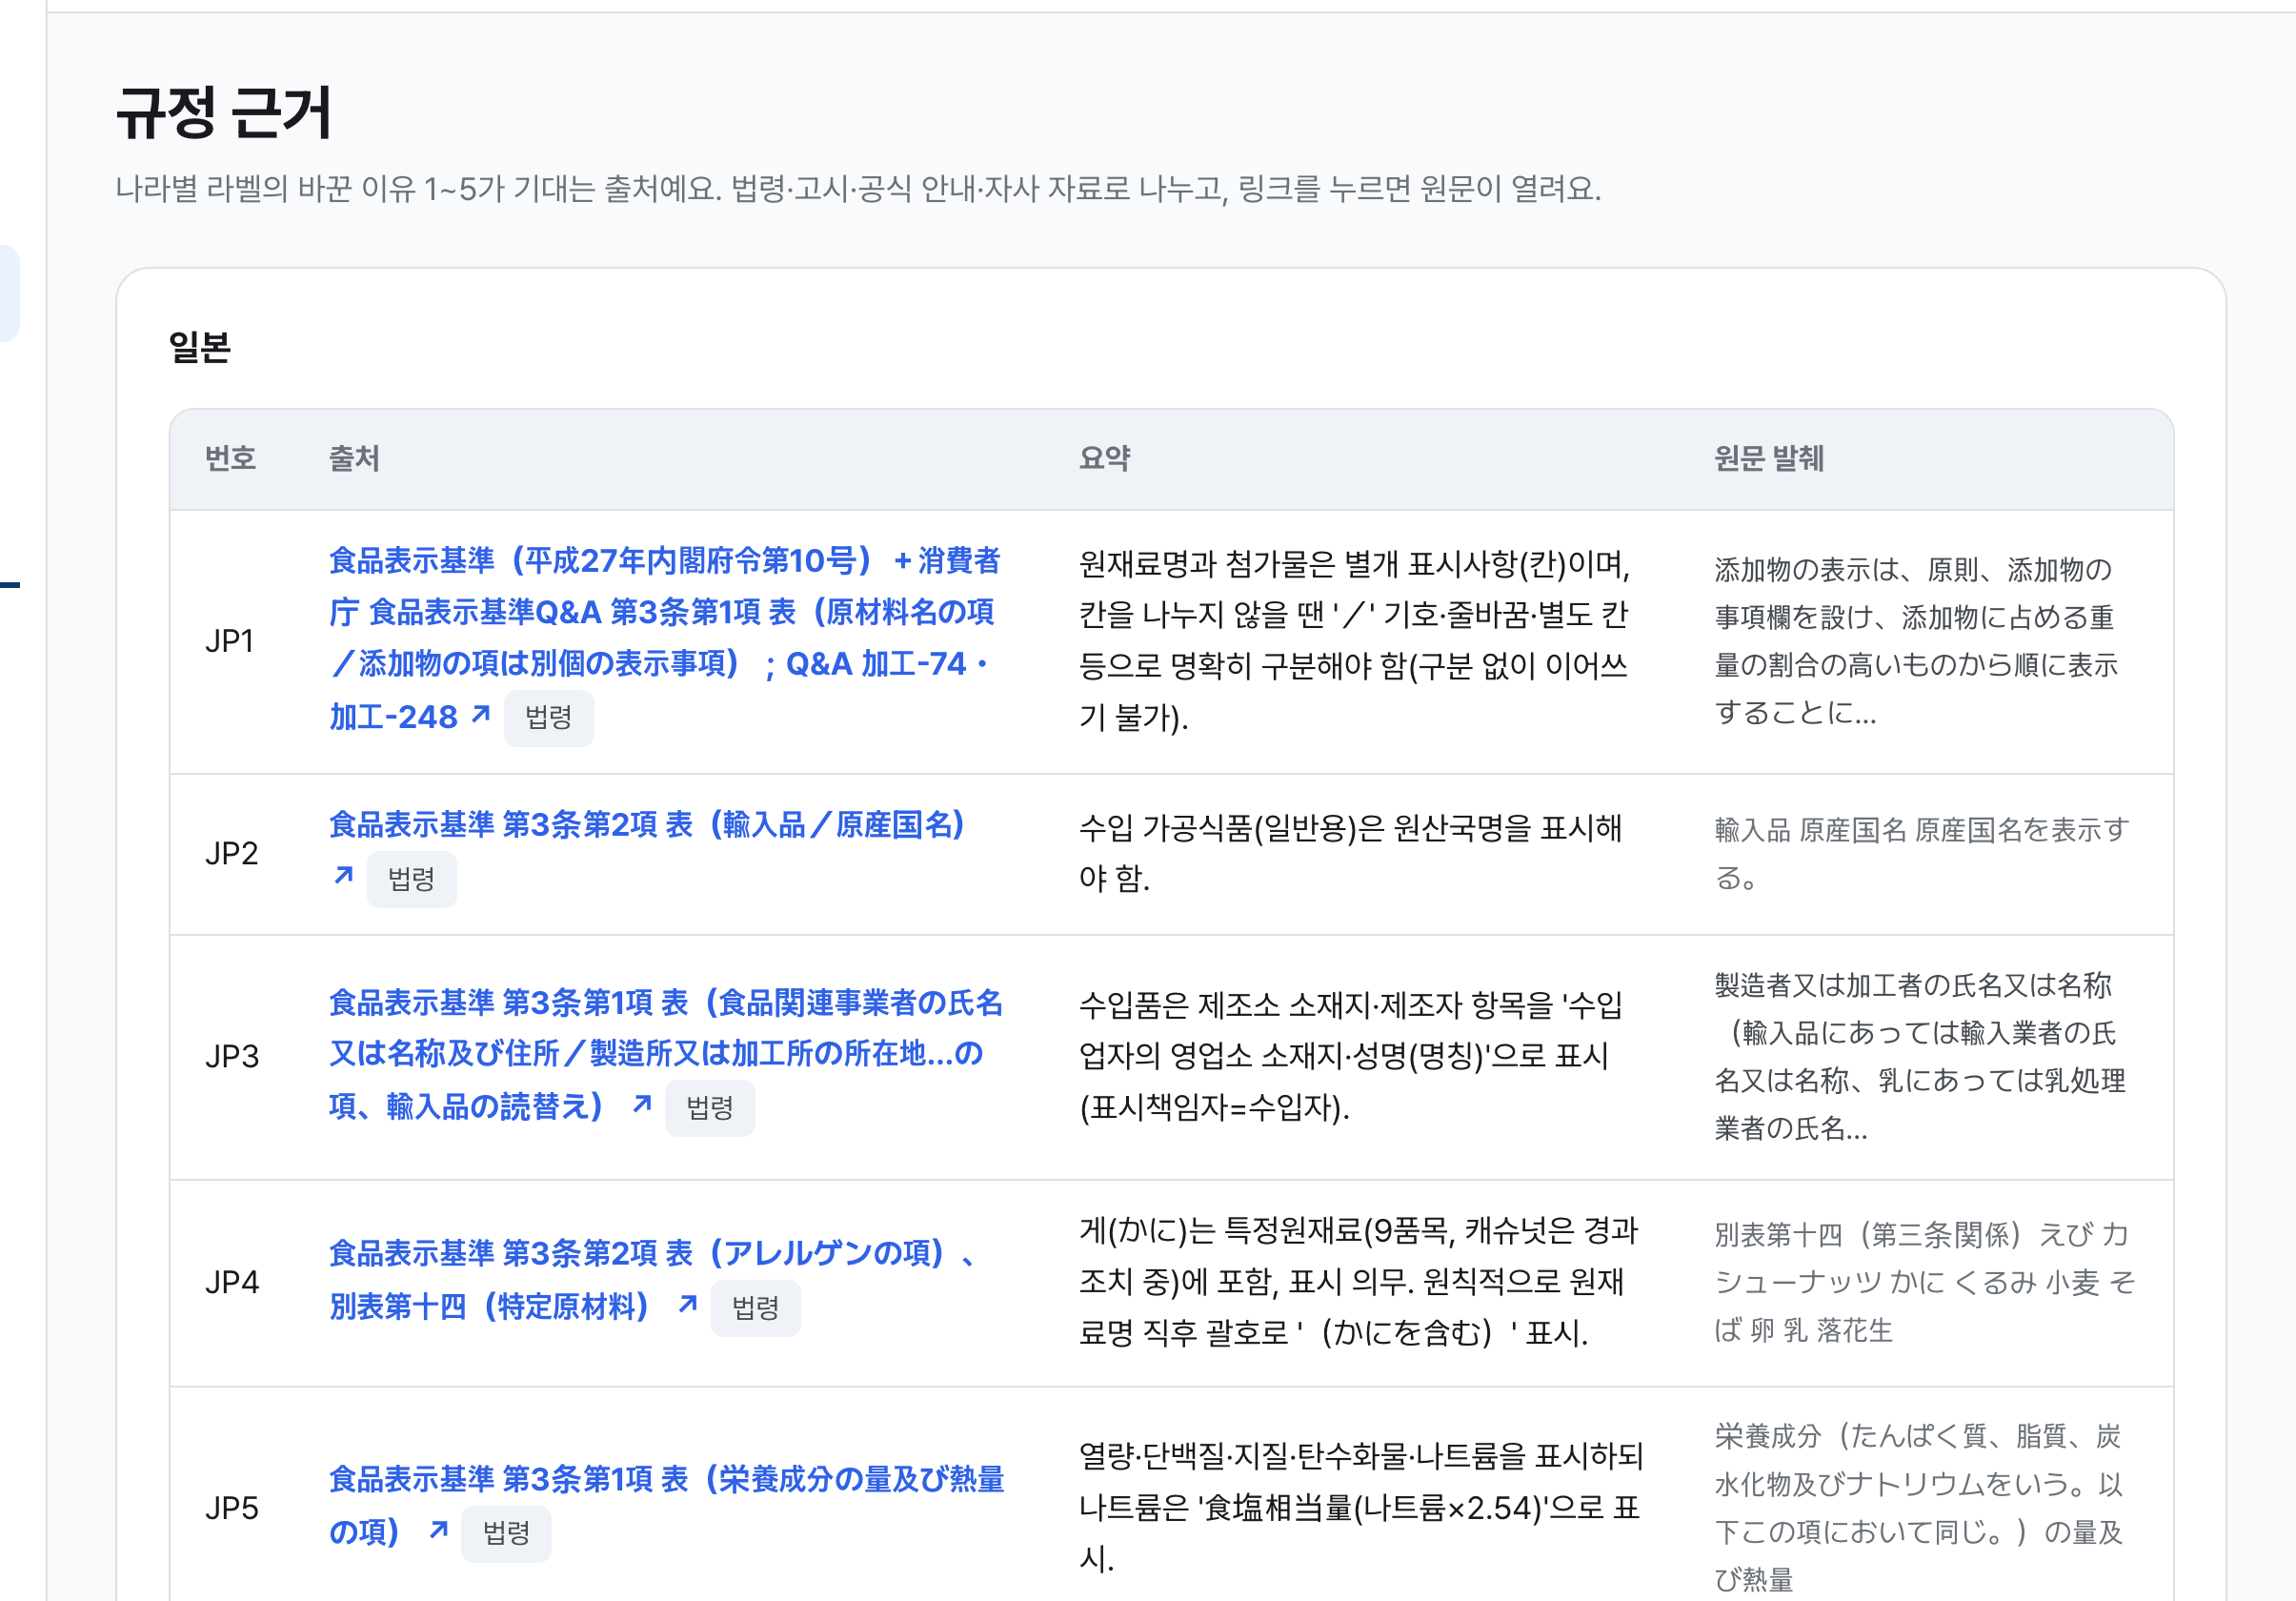
고친 곳마다 그 나라 법 조항을 달았습니다
근거
5개국 36개 조항을 각 나라 법령 사이트에서 직접 확인했고, 누르면 원문이 열립니다.
예를 들어 홍콩 날짜 문구는 Cap.132W Schedule 3 제4조에 best before와 此日期前最佳로 적으라고 되어 있습니다.
원문을 보다가 저희가 처음 잘못 알고 있던 것도 세 군데 찾아 고쳤습니다. 법에 딱 정해져 있지 않은 부분은 판정 옆에 확인 필요라고 따로 붙입니다.
Notes:
(3:30부터 25초, 늦으면 제목만) 규칙이 맞는지는 법 조항으로 확인합니다. 다섯 나라 36개 조항을 각 나라 법령 사이트에서 직접 찾아 붙였고, 그러다 저희가 잘못 알던 것도 세 군데 고쳤습니다. 법에 딱 정해지지 않은 부분은 확인 필요로 따로 표시합니다.

Slide 6
라벨을 만들어 주는 서비스는 이미 있습니다
비슷한 서비스
 | Labell.AI | GoVisually | 라벨큐 | 라벨코스트
하는 일 | 미국 라벨 생성 | 디자인 파일 검수 | 국내 표시 생성 | 수출 라벨 검사·수정
아시아 수출국 | 없음 | 확인 안 됨 | 없음 | 5개국
공장 기록 연결 | 없음 | 없음 | 없음 | 입고부터 선적까지
판정 근거 | 참고용 초안 | 전문가 검토 권고 | 없음 | 법 조항 원문
Labell.AI 약관에도 결과물은 참고용 초안이니 직접 검증하라고 적혀 있습니다. 저희가 하는 일이 그 검증입니다.
Notes:
(3:55부터 30초) 라벨을 만들어 주는 서비스는 이미 있습니다. Labell.AI는 미국 라벨을 만들어 주는데, 약관에 결과물은 참고용 초안이니 직접 검증하라고 적혀 있습니다. 저희가 하는 일이 그 검증이고, 미국이 아니라 A사 같은 공장이 실제로 수출하는 아시아 다섯 나라를 봅니다.

Slide 7
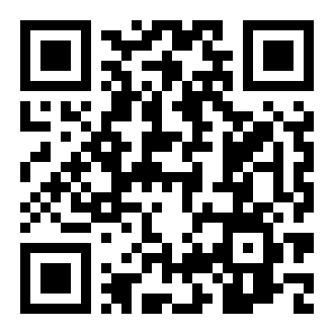
다음
경북 수산 가공 공장부터 시작합니다
A사처럼 여러 나라에 수출하는 공장이 대상입니다. 공장 단위로 구독을 받고, 나라를 늘릴 땐 규칙 파일 하나만 추가하면 됩니다.
jaeyoon905.github.io/koreanking
찍으면 바로 써 볼 수 있습니다
감사합니다
Notes:
(4:25부터 25초) A사처럼 여러 나라에 수출하는 경북 수산 가공 공장부터 시작합니다. 공장 단위로 구독을 받고, 나라를 늘릴 때는 규칙 파일 하나만 더하면 됩니다. QR을 찍으시면 방금 본 화면을 그대로 써 보실 수 있습니다. 감사합니다.

